Slide 1


神奇寶貝：一個全球現象
歡迎來到神奇寶貝的世界！從電子遊戲到動畫、集換式卡牌遊戲，神奇寶貝已成為一種文化現象，吸引了全球數百萬粉絲。讓我們一起深入探索神奇寶貝的迷人世界吧！
投稿人：芝蕾 林

Slide 2
神奇寶貝的起源與歷史
早期發展
全球擴展
神奇寶貝由田尻智在 1995 年構思，最初的概念是基於一種模擬的昆蟲收集遊戲。第一款神奇寶貝遊戲於 1996 年在日本推出。
神奇寶貝迅速獲得成功，並於 1998 年傳播到西方市場。從那時起，該系列擴展到電視動畫、電影、漫畫，並在全球各地掀起一股熱潮。

Slide 3
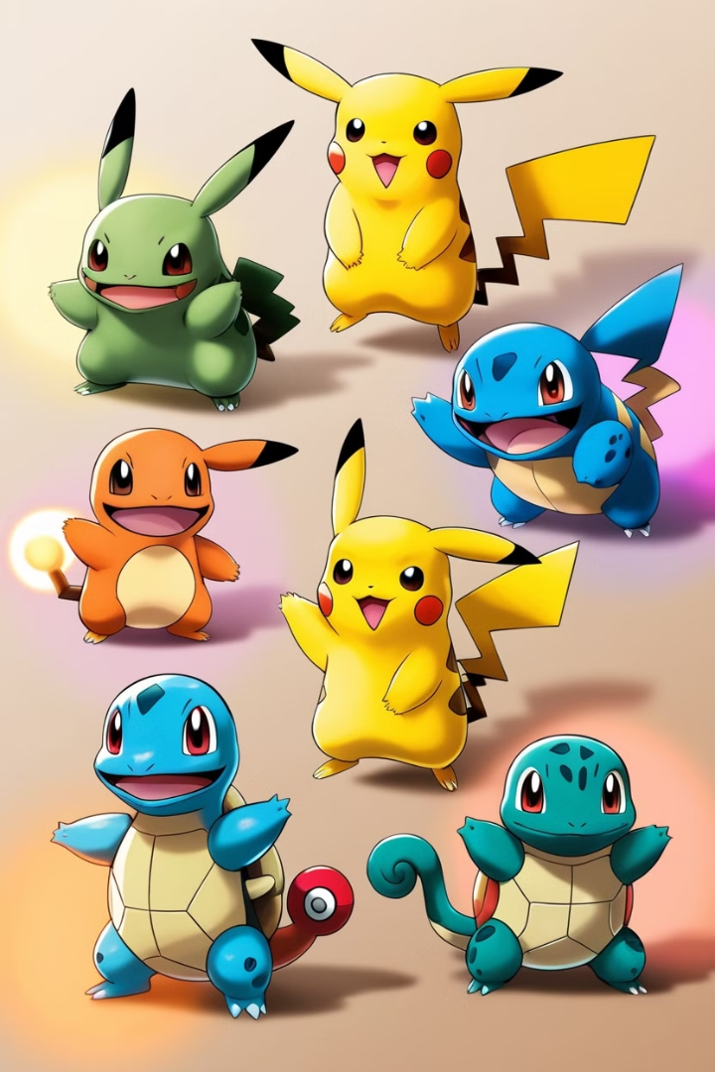
神奇寶貝的基本特性
1
生物
2
進化
神奇寶貝是一種虛構的生物，牠們擁有獨特的特徵和能力，並被分為不同類型，例如火、水、草。
許多神奇寶貝可以通過訓練和經驗進化成更強大的形態，提升牠們的能力和技能。
3
戰鬥
訓練師可以讓神奇寶貝互相戰鬥，牠們使用不同的技能和策略來獲勝。戰鬥是神奇寶貝世界中不可或缺的一部分。

Slide 4



神奇寶貝的分類與演化
基礎
1
每個神奇寶貝都屬於一個特定的類型，例如火、水、草、電等等。類型決定了神奇寶貝的優勢和劣勢。
進化
2
通過訓練和經驗，許多神奇寶貝可以進化成更強大的形態，改變牠們的外觀、能力和技能。
特殊
3
某些神奇寶貝具備特殊能力，例如Mega Evolution 和 Gigantamax，可以讓牠們在戰鬥中變得更加強大。

Slide 5

神奇寶貝對人類生活的影響
娛樂
社交
教育
神奇寶貝遊戲、動畫和集換式卡牌遊戲為世界各地的玩家提供了無數的娛樂時光。
神奇寶貝促使人們互相交流，分享知識和經驗，並建立了強大的社區。
神奇寶貝遊戲可以培養玩家的策略思維、解決問題的能力和團隊合作精神。

Slide 6

神奇寶貝世界的冒險與探索
1
冒險
神奇寶貝訓練師們踏上旅程，探索世界各地的地區，尋找新的神奇寶貝，並與其他訓練師競爭。
2
探索
每一個地區都包含獨特的環境、神奇寶貝和挑戰，讓訓練師們不斷探索和學習。
3
友誼
訓練師們與他們的神奇寶貝建立深厚友誼，共同克服困難，並共同成長。

Slide 7




神奇寶貝訓練師的技能與責任
策略
訓練師需要運用策略和技巧，選擇適合的神奇寶貝和技能來應對不同的挑戰。
責任
訓練師有責任照顧他們的神奇寶貝，提供牠們食物、住所和訓練，確保牠們健康快樂。
友誼
訓練師和神奇寶貝之間的友誼是成功的關鍵，彼此的信任和支持可以克服任何困難。

Slide 8

神奇寶貝的未來與展望
隨著科技的進步，神奇寶貝的世界將會繼續發展和擴展，為粉絲們帶來更多新奇的體驗和娛樂。期待未來更多精彩的神奇寶貝冒險和故事！

